Slide 1
Ba bài chạy thẳng 3 m
KHÓA LUẬN · ROBOT MECANUM FWMR · STM32F401RE
Thuần encoder · Encoder + IMU · EKF kết hợp camera
Thuần encoder
Encoder + IMU
EKF + camera
Quang Minh · Quá trình làm việc 06–19/10/2026
Notes:
Hôm nay em trình bày quá trình làm ba bài chạy thẳng 3 m của robot mecanum: chỉ dùng encoder, thêm IMU giữ hướng, và cuối cùng là EKF kết hợp camera. Ba màu cam, xanh dương, xanh lá sẽ đi theo ba cách này trong suốt bài.

Slide 2
Một nhiệm vụ, ba cách biết vị trí
PHƯƠNG PHÁP
Cả ba bài: xe chạy thẳng 3 m từ chỗ đặt xe, 4 bánh nhận cùng duty 400 (tăng dần từ 130 trong 300 ms), không có vòng tốc độ riêng từng bánh. Khác nhau ở chỗ robot dùng thông tin gì để sửa hướng và quyết định khi nào dừng.
1
Thuần encoder
2
Encoder + IMU
3
EKF + camera
06/10 · 8 lần
07/10 · 8 lần
18/10 · 9 lần
Sửa hướng: không
Dừng: 1 bánh bất kỳ đạt 21 008 xung
Vẽ bằng: odometry của robot
Sửa hướng: theo gyro, KP = 3
Dừng: 1 bánh bất kỳ đạt 21 008 xung
Vẽ bằng: odometry + góc IMU
Sửa hướng: theo góc EKF, kéo ngang về đường thẳng
Dừng: quãng đường EKF ≥ 3000 mm
Vẽ bằng: camera trần (vị trí thật)
Notes:
Mốc 21 008 xung = 3 m chia chu vi bánh 2π·34 mm nhân 1496 xung/vòng. Lưu ý: bài 1 và 2 dừng theo số xung, bài 3 dừng theo quãng đường EKF ước lượng, nên số xung lúc dừng của bài 3 không cố định. Bài 1, 2 được vẽ bằng tọa độ robot tự tính, bài 3 bằng camera đo từ ngoài; hai loại số này không cùng độ tin cậy.

Slide 3
Hạ tầng phần cứng và nhịp lấy mẫu
HẠ TẦNG
Nguồn | Phần cứng | Code đọc khi nào
Vòng điều khiển | SysTick 1 ms, CPU 16 MHz | mỗi 20 ms (50 Hz)
Encoder ×4 | Timer đếm cạnh A/B ×4, 1496 xung/vòng, 0,143 mm/xung | 20 ms; bài 1, 2 kiểm tra mốc ở mọi vòng lặp
Gyro MPU6050 | I2C, ±250 °/s, bộ lọc thông thấp tắt | 1 mẫu mỗi 20 ms
Camera ArUco | PC → ESP-NOW → UART, ~13 khung/s, trễ ~220 ms | khung mới vào EKF ngay
Log | UART 115200 → esp32R → ESP-NOW → laptop | 1 dòng ENC mỗi 100 ms (10 Hz)
50 Hz → 10 Hz
Robot điều khiển ở 50 Hz nhưng ta chỉ nhìn thấy ở 10 Hz: ở ~0,47 m/s hai chấm liên tiếp trên đồ thị cách nhau ~47 mm.
Nguồn: firmware FWMR_run_test, config.h · log ngày 06, 07, 18/10/2026
Notes:
Phần cứng đo liên tục: timer đếm xung không sót, gyro tự cập nhật 8 kHz. Code đọc định kỳ 20 ms. Log in thưa hơn nữa, 100 ms một dòng, vì in qua UART mất 7 đến 10 ms mỗi dòng. Bài 1 và 2 ngừng in khi còn dưới 600 xung tới mốc để UART không làm trễ việc cắt động cơ.

Slide 4
Đường đi của dữ liệu: từ cảm biến tới hình vẽ
DỮ LIỆU
Cảm biến
STM32
Dòng ENC
ESP-NOW
encoder · gyro · camera
vòng 20 ms: odometry / EKF, điều khiển, dừng
mỗi 100 ms · 14 hoặc 19 cột
esp32R → ESP32 laptop → file .txt
fwmr_parse_log.m
Script so sánh
Hình + bảng
tách từng lần chạy, đọc từng cột
chọn cột, lọc lần lỗi, tính chỉ số
quỹ đạo, lệch ngang, góc, RMS
Bài 1, 2 vẽ cột xi, yi (odometry, góc IMU). Bài 3 vẽ cột xc, yc (camera), chỉ những dòng có khung camera mới. Chỉ số tính theo quãng đường x, không ghép từng chấm.
Notes:
Mỗi dòng ENC gồm thời gian, duty, xung 4 bánh, odometry, góc IMU, gyro, hiệu chỉnh và với bài 3 thêm tọa độ camera và số khung mới. RMS lệch ngang là căn bậc hai của tích phân y bình phương theo x chia quãng đường, nên không phụ thuộc chấm dày hay thưa.

Slide 5
EKF trộn encoder, gyro và camera
BÀI 3 · EKF TRẠNG THÁI [X, Y, θ, BIAS GYRO]
1
Đầu vào
2
Xử lý
3
Hệ số
Encoder: độ dời thân xe × hệ số trượt 0,97 / 0,75 · 20 ms
Gyro Z: trừ bias đã học · 20 ms
Camera: X, Y, θ tuyệt đối · ~77 ms, trễ ~200 ms
Dự đoán mỗi 20 ms, lưu lịch sử 1,28 s
Cập nhật: so camera với trạng thái lúc chụp, không phải lúc nhận
Cổng χ² 16,3 loại khung bất thường; 10 khung liền bị loại → nạp lại
R camera: 1 cm (X, Y), 0,53° (θ, đo thật)
Q encoder: 3 % dọc, 10 % ngang quãng đường
K tự tính khi chạy: dọc ≈ 0,14 · ngang ≈ 0,24 · góc ≈ 0,05–0,12
Notes:
Hệ số Kalman K không chọn tay. Ta chỉ chọn Q (encoder và gyro sai bao nhiêu) và R (camera nhiễu bao nhiêu); K được EKF tính lại ở mỗi khung camera. Mỗi khung kéo vị trí dọc khoảng 14 %, ngang khoảng 24 % về phía camera; góc gần như do gyro quyết định, camera chỉ sửa chậm và qua đó học ra bias gyro.

Slide 6
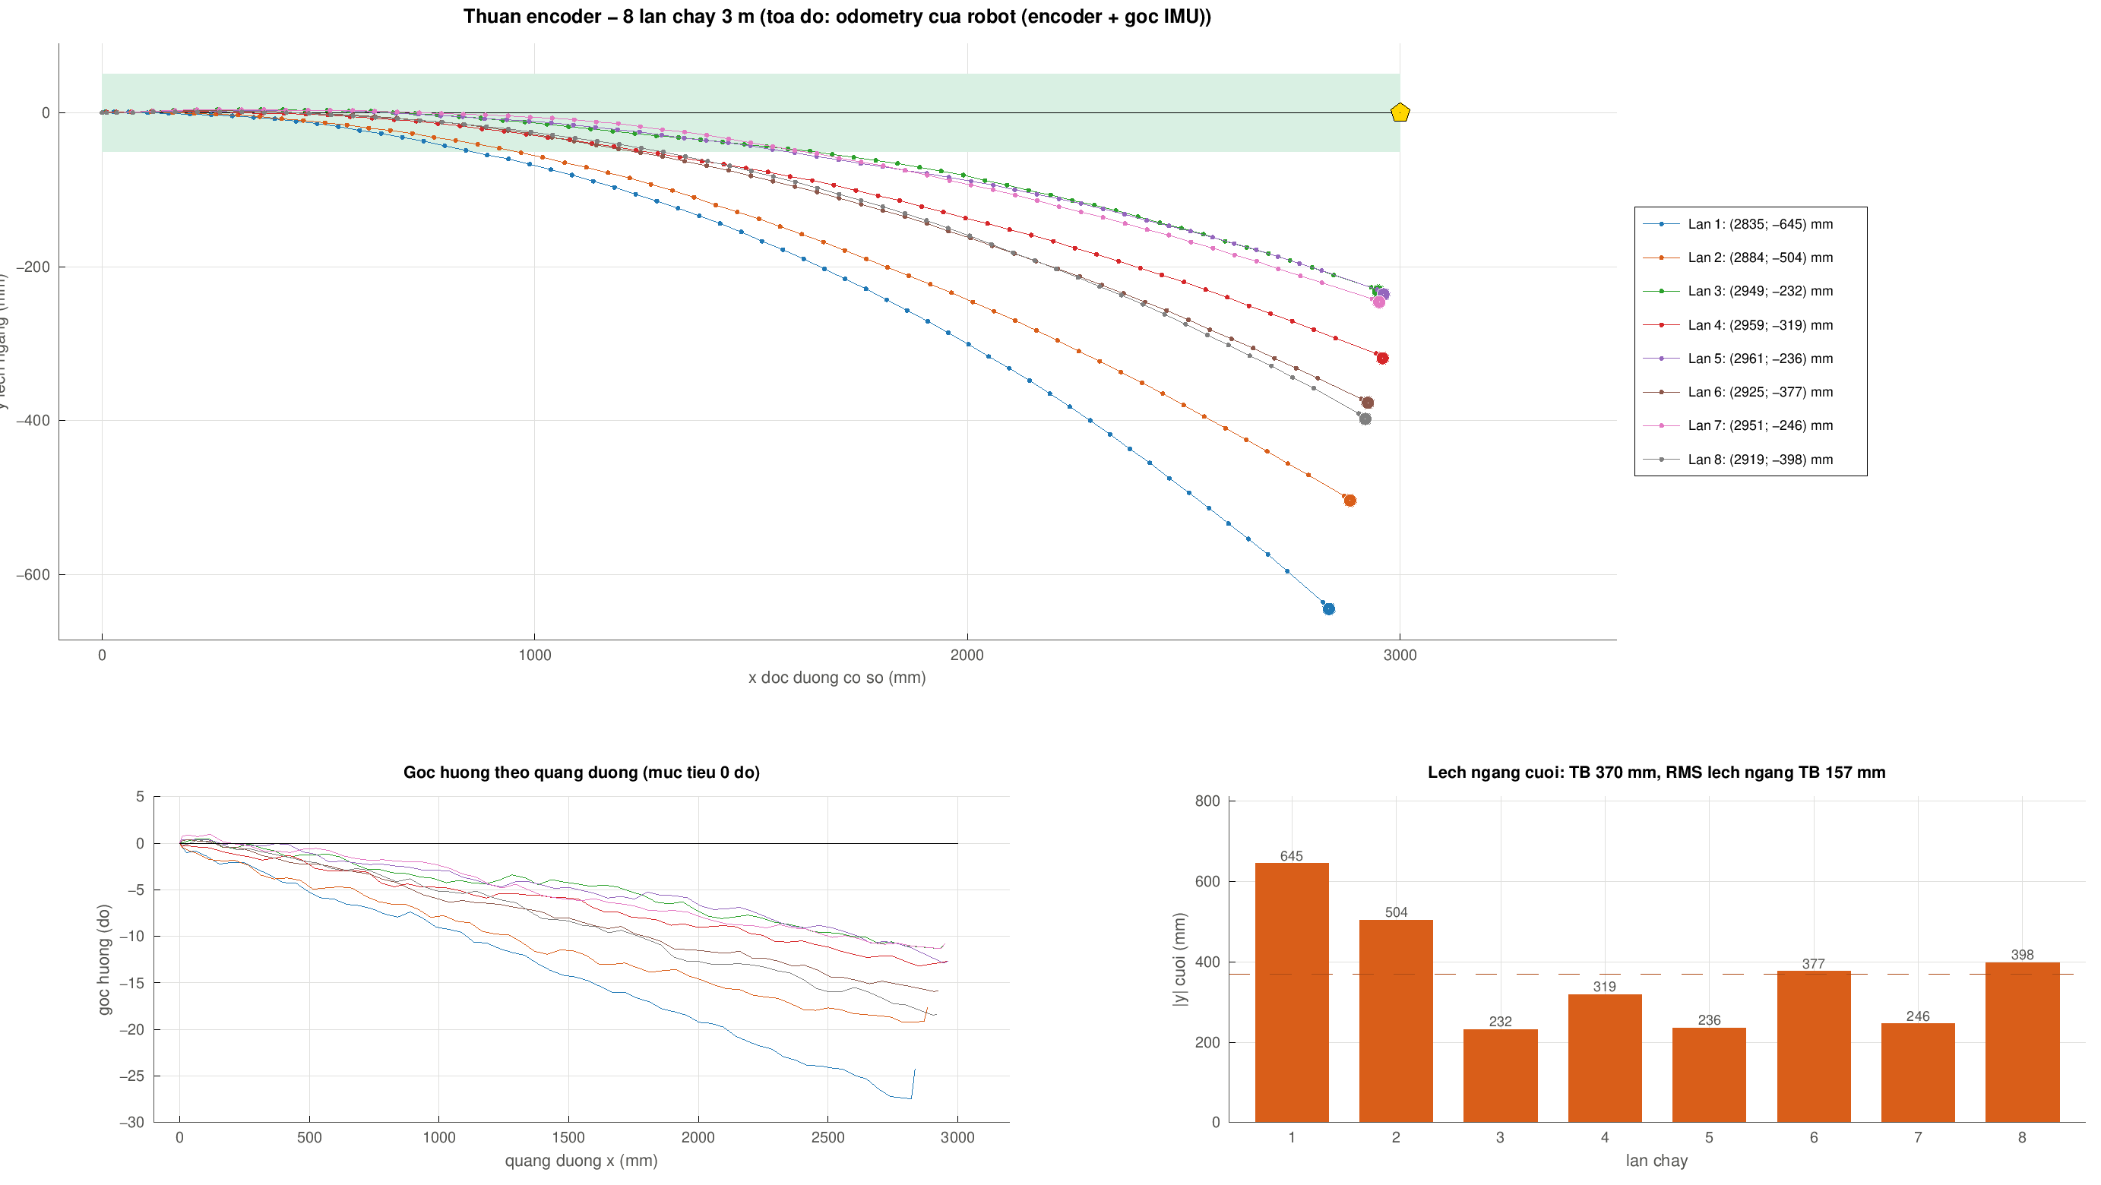
Thuần encoder: 8 lần, lệch dần về một phía
BÀI 1 · THUẦN ENCODER · 06/10
|y| cuối, trung bình
370 mm
RMS lệch ngang
157 mm
Góc cuối
−11° … −24°
Lần nào xe cũng lệch về bên phải nhưng mỗi lần một khác, nên không bù trước được. Tọa độ: odometry của robot.
Notes:
Tám lần chạy thuần encoder ngày 06/10, cả 4 bánh cùng duty 400, dừng khi 1 bánh đạt 21 008 xung. Hình trên là quỹ đạo, hình dưới trái là góc hướng theo quãng đường, hình dưới phải là lệch ngang cuối từng lần. Góc trôi đều về âm vì bánh RR yếu, độ trôi khác nhau giữa các lần nên không bù bằng hằng số được. Tọa độ là odometry của robot (encoder, góc IMU), chưa có camera.

Slide 7
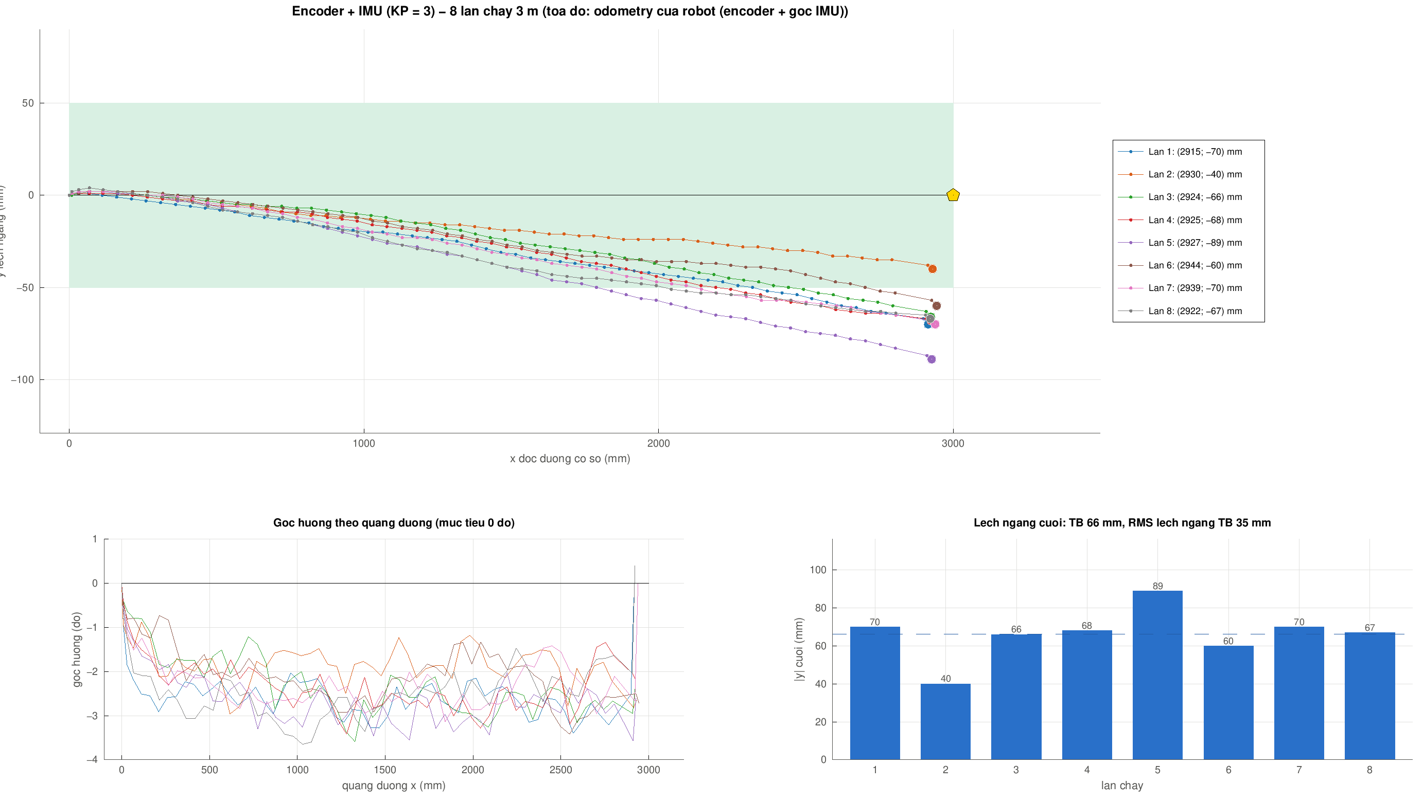
Encoder + IMU: 8 lần, giữ hướng quanh −2°
BÀI 2 · ENCODER + IMU · 07/10
|y| cuối, trung bình
66 mm
RMS lệch ngang
35 mm
Góc khi chạy
−2° … −3°
Vòng giữ hướng chỉ có khâu P (KP = 3) nên góc còn sai số tĩnh ~2–3°, xe vẫn lệch đều nhưng nhỏ hơn khoảng 5 lần.
Notes:
Tám lần chạy ngày 07/10 với vòng giữ hướng theo gyro, chỉ khâu P, KP = 3. Góc hướng giữ ổn định quanh âm 2 đến âm 3 độ thay vì trôi tới âm 24 độ. Phần sai số tĩnh còn lại là do không có khâu I, nên xe vẫn lệch đều về một phía nhưng chỉ còn 40 đến 89 mm. Tọa độ vẫn là odometry của robot.

Slide 8
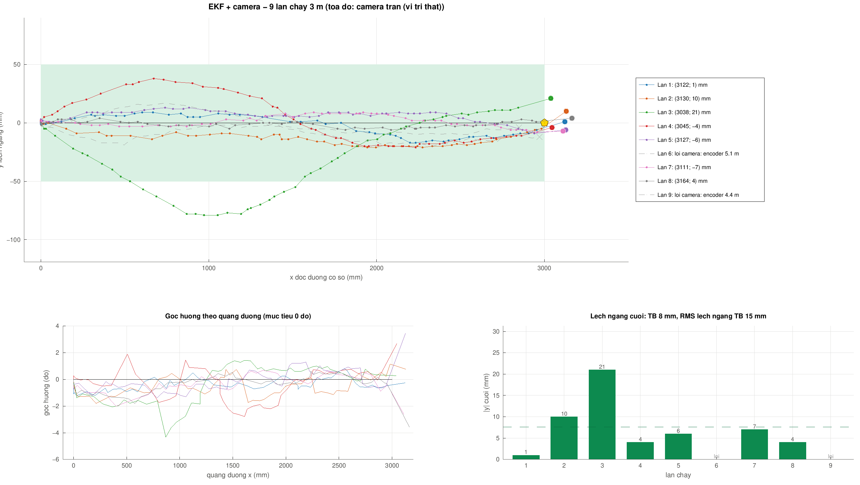
EKF: 9 lần, 7 lần nằm trong hành lang ±50 mm
BÀI 3 · EKF + CAMERA · 18/10
|y| cuối, 7 lần hợp lệ
8 mm
RMS lệch ngang
15 mm
Vượt đích
38 … 164 mm
Lần 6, 9 (nét đứt xám): server camera treo, không có vị trí thật lúc dừng. Tọa độ: camera trần.
Notes:
Chín lần chạy EKF ngày 18/10, vị trí đo bằng camera trần nên là vị trí thật. Bảy lần bình thường đều nằm trong hành lang ±50 mm, lệch ngang cuối trung bình 8 mm. Lần 6 và 9 server camera bị treo nên vẽ nét đứt và không tính vào chỉ số. Điểm dừng đều nằm sau vạch 3000 mm, tức là xe vượt đích, phần sau giải thích nguyên nhân.

Slide 9
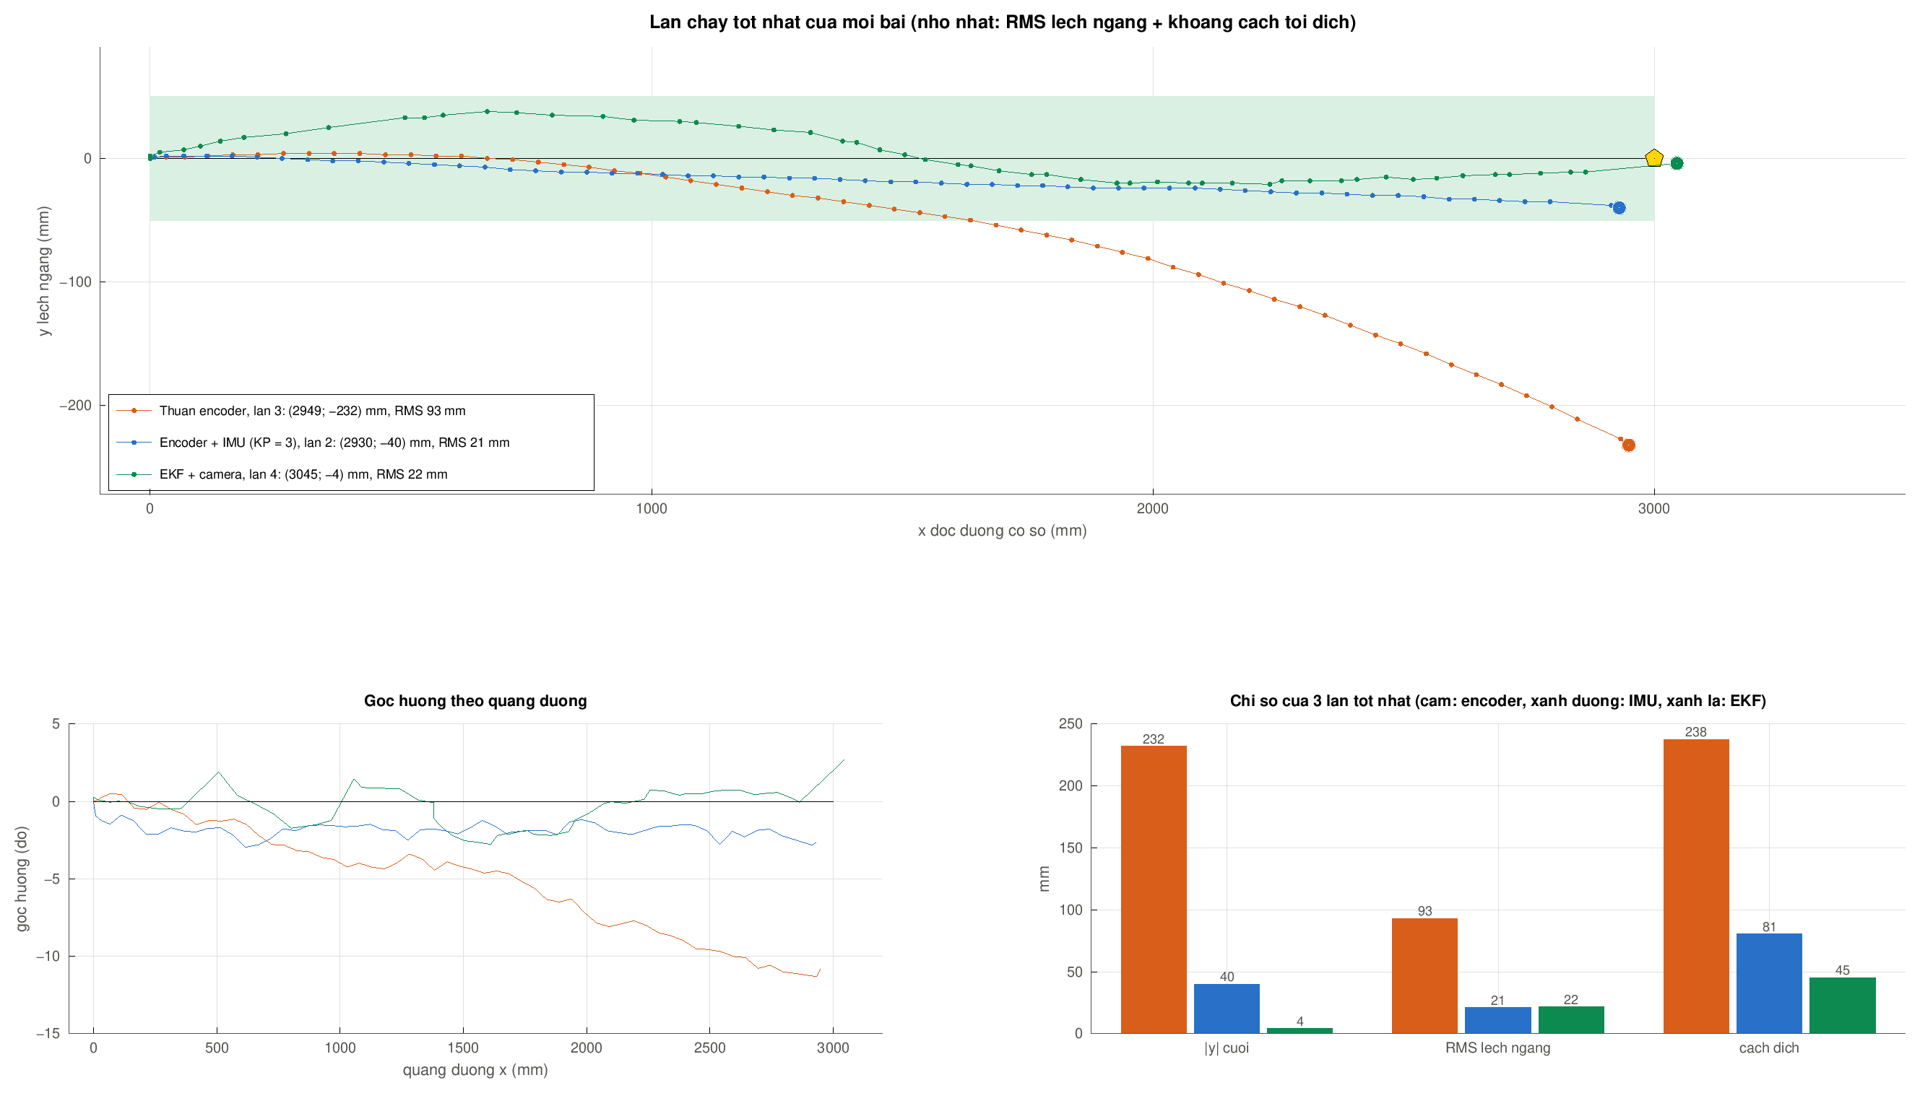
Lần tốt nhất của mỗi bài trên cùng một đường cơ sở
SO SÁNH 3 BÀI · LẦN CHẠY TỐT NHẤT
Lệch ngang cuối
232 · 40 · 4 mm
Cách đích (3000; 0)
238 · 81 · 45 mm
Lần tốt nhất = nhỏ nhất (RMS lệch ngang + khoảng cách tới đích): encoder lần 3, IMU lần 2, EKF lần 4.
Encoder, IMU: odometry của robot; EKF: camera.
Notes:
Mỗi bài lấy lần chạy tốt nhất theo cùng một tiêu chí: tổng RMS lệch ngang cả đường và khoảng cách từ điểm dừng tới đích (3000; 0) nhỏ nhất. Thuần encoder lần 3 lệch 232 mm, IMU lần 2 lệch 40 mm, EKF lần 4 lệch 4 mm. Ngay cả lần tốt nhất, thuần encoder vẫn trôi ra khỏi hành lang từ khoảng 1,6 m; IMU giữ được trong hành lang nhưng lệch đều; EKF dao động quanh đường cơ sở và kết thúc gần đích nhất.

Slide 10
Bảng tổng hợp, trung bình ± độ lệch chuẩn
SO SÁNH 3 CÁCH · BẢNG
Chỉ số | Thuần encoder | Encoder + IMU | EKF
Lệch ngang cuối | 366 ± 157 mm | 66 ± 15 mm | 8 ± 7 mm
RMS lệch ngang | 156 ± 72 mm | 35 ± 8 mm | 15 ± 14 mm
Trong hành lang ±50 mm | 45 % | 81 % | 95 %
Góc cuối | 14,9° | 1,8° | 1,9°
Cách đích (3000; 0) | 374 mm | 98 mm | 106 mm
EKF thắng rõ về lệch ngang, nhưng cách đích lại không hơn IMU, vì xe vượt đích trung bình 105 mm.
7 bộ ba (bỏ 2 lần EKF lỗi camera) · compare_3_methods.m · bài 1, 2: odometry; bài 3: camera
Notes:
Khác biệt giữa EKF và IMU có ý nghĩa thống kê ở lệch ngang cuối (p dưới 0,001) và RMS (p khoảng 0,01). Góc cuối và khoảng cách tới đích thì chưa khác. Khoảng cách tới đích của EKF bị kéo lên bởi việc vượt đích, slide tiếp theo sẽ nói nguyên nhân.

Slide 11
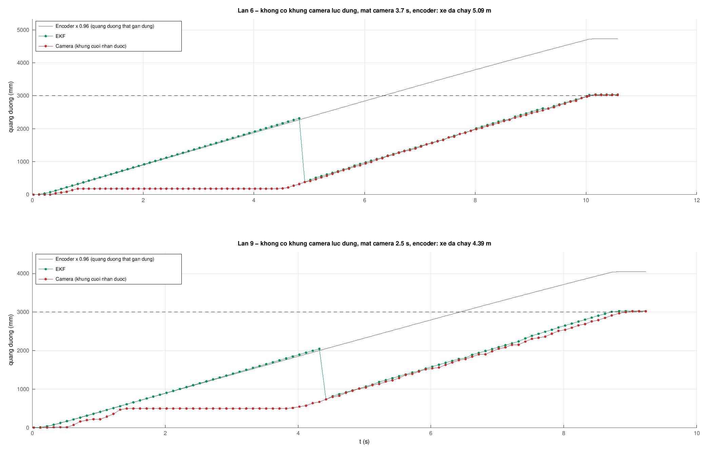
Khi server camera treo, xe chạy quá đích hơn 1 m
SỰ CỐ · LẦN 6 VÀ 9 NGÀY 18/10
1
Camera gửi mãi một khung (đường đỏ nằm ngang), rồi dồn về cả ~3,6 s một lúc.
2
EKF nạp lại theo số liệu cũ, tụt sau xe thật hơn 1,5 m (đường xanh rơi xuống).
3
Xe chạy tiếp tới khi EKF báo đủ 3 m: thực tế 4,7 m và 4,0 m.
Notes:
Đường xám là quãng đường theo encoder nhân 0,96, gần với quãng đường thật. Hai lần này bị loại khỏi bảng chỉ số nhưng vẫn giữ trong log. Bài học: cần biết khung camera cũ hay mới, phía PC nên gửi kèm số thứ tự khung.

Slide 12
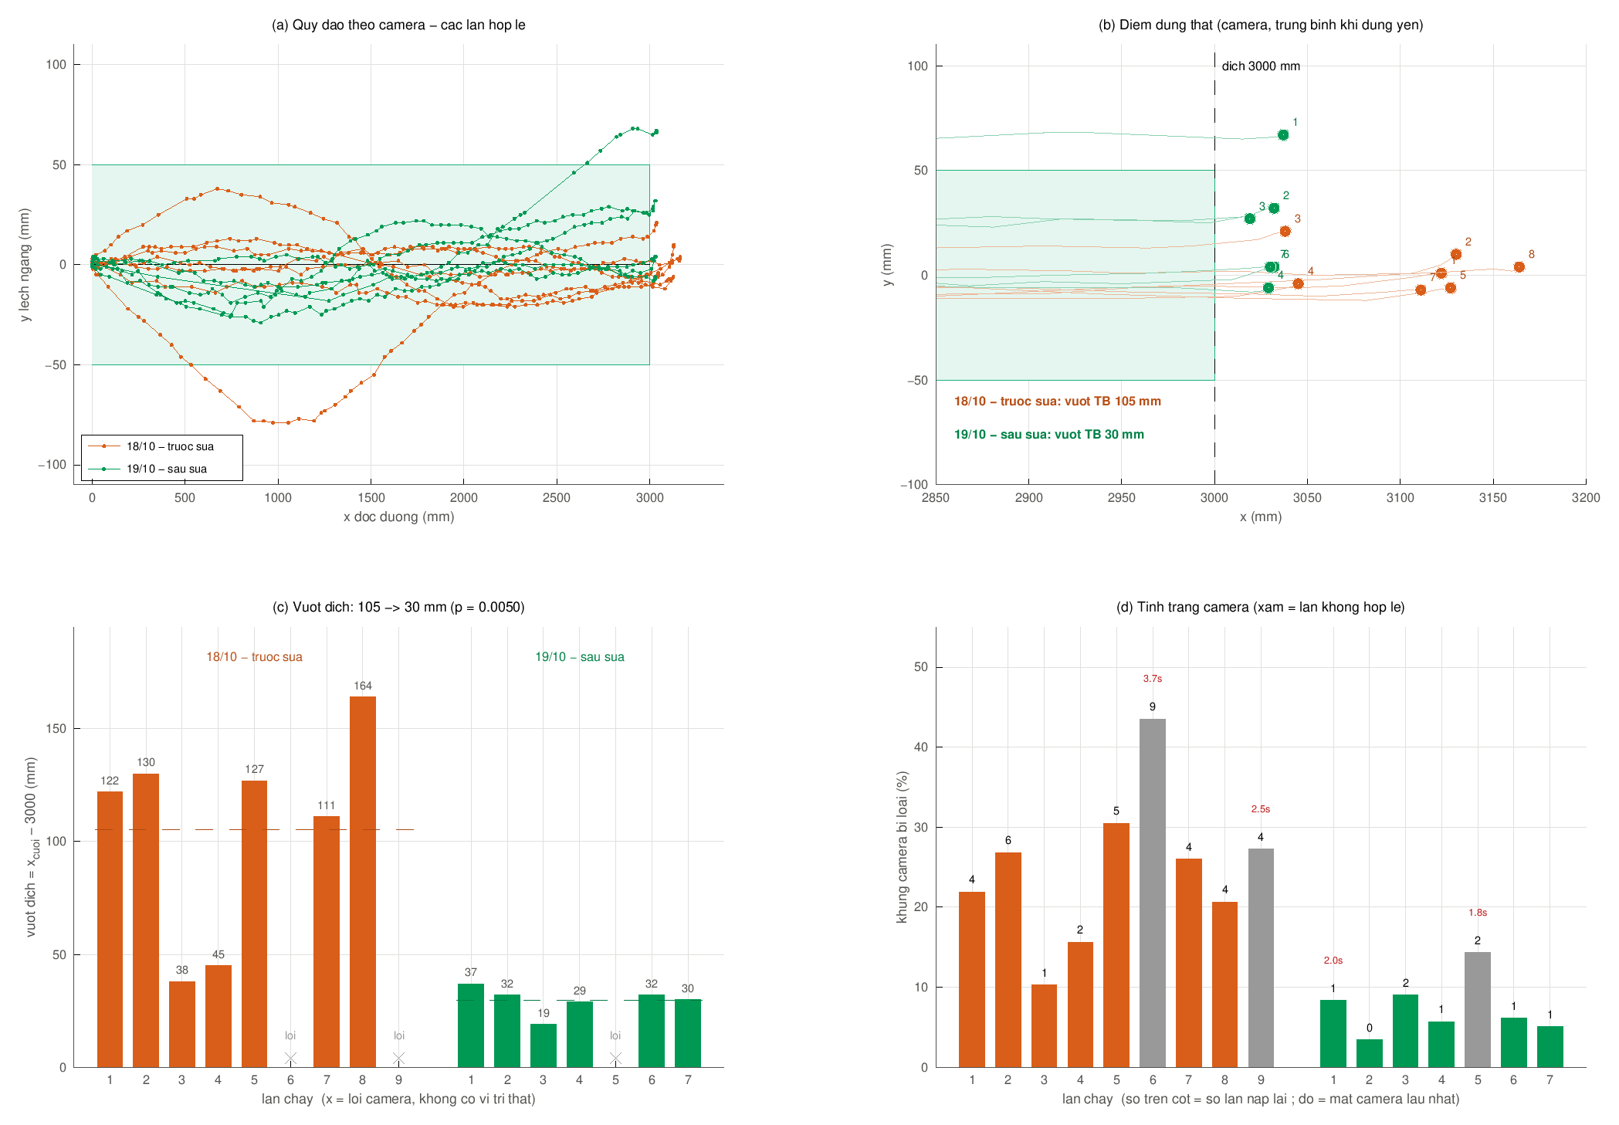
Vượt đích do nạp lại không bù trễ
SỬA LỖI · CHẠY LẠI 19/10
Lỗi: nạp lại gán khung camera cũ ~200 ms cho hiện tại → EKF tụt sau xe ~10 cm → xe chạy thêm ~10 cm.
Sửa: chỉ cộng phần lệch tại thời điểm chụp, dịch cả lịch sử. Giữ nguyên mọi hệ số khác.
Vượt đích trung bình
105 → 30 mm
σ 47 → 6 mm · p = 0,005
Khung camera bị loại 25 % → 7 %
Notes:
Ở 0,47 m/s, trong 200 ms xe đi được khoảng 94 mm, đúng bằng phần EKF bị tụt. Sau khi sửa, 30 mm còn lại gần bằng quãng trôi sau khi cắt động cơ (16–20 mm) cộng sai số kiểm tra mỗi 20 ms. Lần 5 ngày 19/10 camera lại đóng băng nhưng xe vẫn dừng đúng theo EKF, không chạy mất kiểm soát như ngày 18/10.

Slide 13
Encoder biết bánh quay bao nhiêu, IMU biết xe xoay bao nhiêu, chỉ camera biết xe thật sự ở đâu.
366 mm
66 mm
8 mm
thuần encoder
encoder + IMU
EKF + camera · vượt đích 30 mm sau sửa
Lệch ngang cuối trung bình
Notes:
Ba con số là lệch ngang cuối trung bình của ba cách. Mỗi nguồn thông tin thêm vào giải quyết một loại sai số: IMU chặn xoay, camera chặn trôi vị trí. Đổi lại EKF phụ thuộc chất lượng camera, nên cần theo dõi tình trạng khung hình.

Slide 14
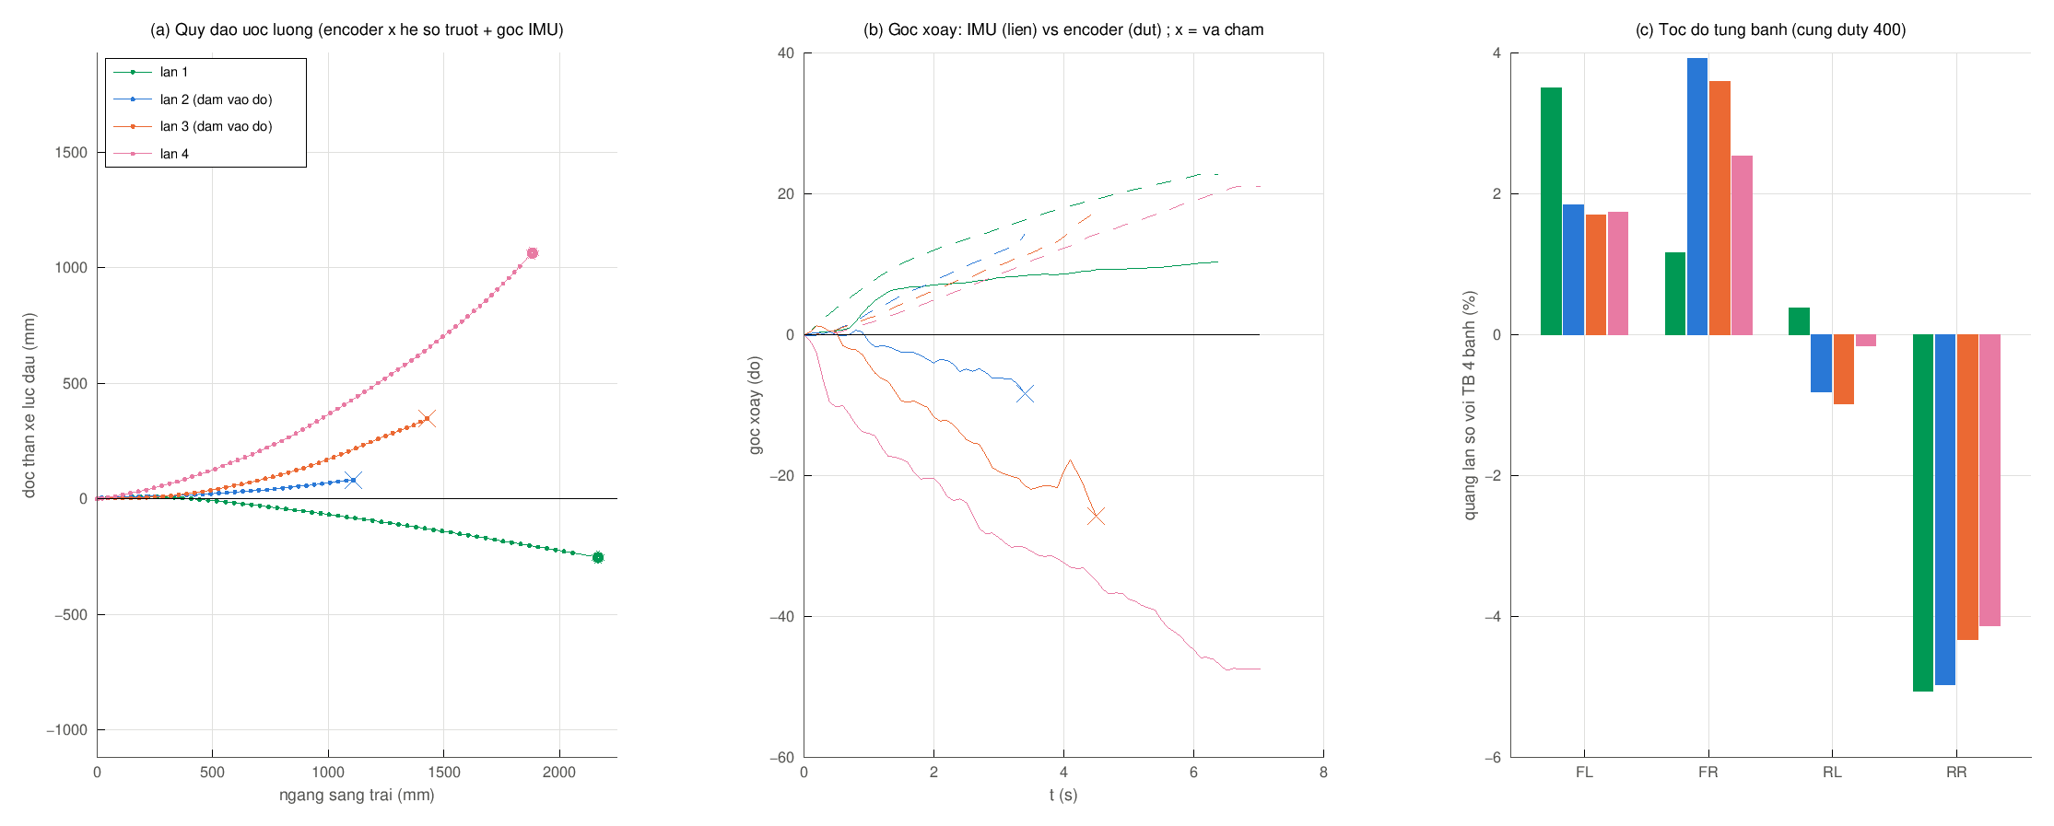
Chạy ngang: thử trước khi làm zigzag
BƯỚC TIẾP · BÀI ZIGZAG
1
Chạy ngang 3 m thuần encoder (20/10): xe trôi chéo rồi đâm vào đồ; encoder vẫn báo đi ngang thẳng.
2
Giữ hướng bằng IMU chỉ chống được xoay, không thấy được tịnh tiến chéo.
3
Việc tiếp: kiểm tra khung vênh và con lăn; đoạn ngang trong zigzag cần camera / EKF.
Notes:
Hình (a) là quỹ đạo robot tự ước lượng, không phải vị trí thật; lần 2, 3 bị cắt tại lúc va chạm. Khi chạy ngang, hai cặp bánh chéo đẩy theo hai đường chéo; một cặp bám kém thì xe trôi theo đường chéo của cặp kia. Encoder và IMU đều không thấy loại sai số này, nên chỉ camera kéo về được.

